Slide 1
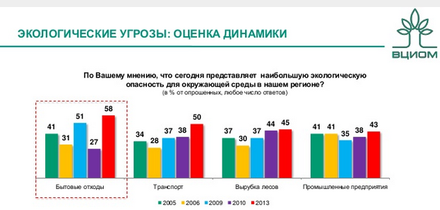
Экологические проблемы Красногвардейского района
Выполнил:
ученики 9 а класса
ГБСКОУ школы №609
Санкт-Петербург
2015

Slide 2
Красногвардейский район
Особенностью Красногвардейского района является высокая степень индустриализации и насыщенность транспортными магистралями, которые имеют выход в другие российские регионы. Непосредственная близость к центру города и наличие свободных земельных участков под капитальное строительство обеспечивает району перспективу экономического роста и делает его привлекательным для инвесторов…

Slide 3
Однако, с точки зрения состояния экологии, обстановка в районе не столь благоприятна.
Воздух
Состояние атмосферного воздуха в Красногвардейском районе является одним из самых неблагоприятных в Петербурге. Отмечается превышение предельно допустимых концентраций по диоксиду азота, фенолу, пыли и окиси углерода.

Slide 4
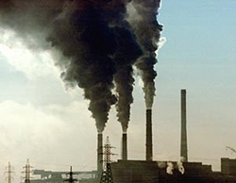
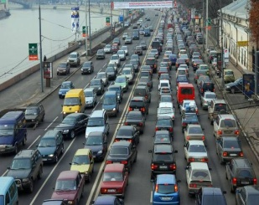
Основными стационарными источниками загрязнения атмосферного воздуха являются ГНПП «Краснознаменец», ОАО «Пластполимер», ОАО «Слоистые пластики», ОАО «Химико-пищевой автоматики» и еще свыше 50 различных предприятий. Кроме того, через район проходит несколько оживленных автотранспортных магистралей. Наконец, неблагоприятное воздействие на состояние воздуха оказывают приносимые сюда вредные выбросы от промышленных предприятий, расположенных в Центральном, Невском, Московском, Фрунзенском и Кировском районах.

Slide 5
Почва
Среднее содержание цинка в почвах района превышает допустимый уровень в 10 раз, свинца – в 5 раз, кадмия – в 4 раза. Кроме того, содержание меди и хрома значительно превышает среднегородской уровень, а содержание висмута является максимальным по сравнению с другими районами. Содержание в почво-грунтах бензапирена и нефтепродуктов превышает норму соответственно в 8 и 5 раз.

Slide 6
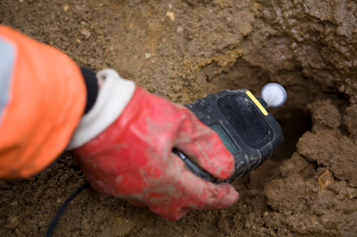
При этом участки, почва на которых загрязнена тяжелыми металлами, располагаются крайне хаотично. В целом же масштабной зоной опасного и чрезвычайно опасного загрязнения является практически вся территория района. Наиболее загрязненные участки располагаются в районе Екатерининского проспекта, западнее Уманьского переулка, севернее улицы Красина, между рекой Охтой и Бокситогорской улицей, к юго-востоку от пересечения проспекта Энергетиков и Партизанской улицы и южнее Магнитогорской улицы.

Slide 7
Всего же на территории района расположено 40 участков чрезвычайно опасного загрязнения, общая площадь которых составляет примерно 4 квадратных километра. Эта цифра – «рекордная» для города. Лишь небольшие участки на севере, на Ржевке и возле Заневского поста характеризуются умеренно опасным загрязнением. Основными предприятиями – загрязнителями почв являются «Пластполимер», «Пигмент», «НИИ химического волокна», заводы «Кулон» и «Знамя труда», АО «Новая эра», ЦНИИМ, «Петрохиоптторг»

Slide 8

Радиация
В районе расположены 12 предприятий, которые используют в своей деятельности источники ионизирующего излучения и радиоактивные вещества. При этом на территории района выявлено 37 участков радиоактивного загрязнения.

Slide 9
Наиболее «благоприятные» с точки зрения радоноопасности участки располагаются между Невой, Якорной улицей, рекой Охтой, станцией метро «Ладожская», проспектом Косыгина, улицей Передовиков, Индустриальным проспектом, Объездным шоссе, Уманьским переулком и шоссе Революции; между проспектами Энтузиастов, Наставников, Отечественной улицей, Рябовским шоссе и Ржевским лесопарком; между Беломорской улицей, Горелым ручьем, Челябинским мостом, крематорием и Беляевкой; восточнее линии железной дороги между станцией Ручьи и Муринским ручьем.

Slide 10
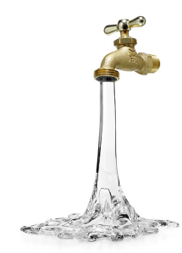
Вода
Всего по территории района протекает шесть рек и ручьев. В Охте состояние воды ниже плотины на водохранилище из-за многолетнего поступления в нее промышленных и хозяйственно-бытовых стоков не отвечает гигиеническим требованиям по химическим и бактериологическим показателям. Река является одной из самых загрязненных в Петербурге как органическими и химическими веществами, так и солями тяжелых металлов и нефтепродуктами.

Slide 11
В ней отмечается повышенное содержание железа, марганца, аммиака. Берега замазучены, водоток сильно заилен. В воде обнаружена патогенная микрофлора (сальмонеллы различных групп). В результате Охта является сильным источником загрязнения Невы. Аналогичная ситуация сложилась в притоках Охты – ручьях Муринском и Горелом, реках Лубья и Оккервиль (в последней, помимо всего прочего, отмечено высокое содержание взвешенных веществ, хлоридов, сульфатов, аммонийного азота и кадмия). Сравнительное приемлемое состояние воды отмечается лишь в ручье Безымянном

Slide 12

Здоровье
Среди детей преобладают заболевания органов дыхания, глаз и их придаточных аппаратов, уха, сосцевидного отростка черепа, инфекционные и паразитарные болезни, а также травмы и отравления.

Slide 13
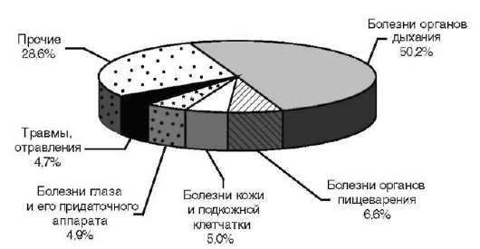
Подростки чаще страдают от болезней органов дыхания, костно-мышечной и эндокринной системы, соединительных тканей, глаз, среди них также высок уровень травматизма и отравлений. У взрослых, кроме симптомов большинства вышеперечисленных болезней, часто встречаются болезни системы кровообращения.

Slide 14
Спасибо
за внимание

